Slide 1
Главные резервуары служат для создания запаса сжатого воздуха, его охлаждения и выделения из воздуха конденсата и масла.
объемом 300 л для электровозов ВЛ-80С, ВЛ-11 и др.
- объемом 250 л для тепловозов 2ТЭ-10М, 2ТЭ-116 и др.
- объемом 170 л для электро и дизель-поездов;

Slide 2
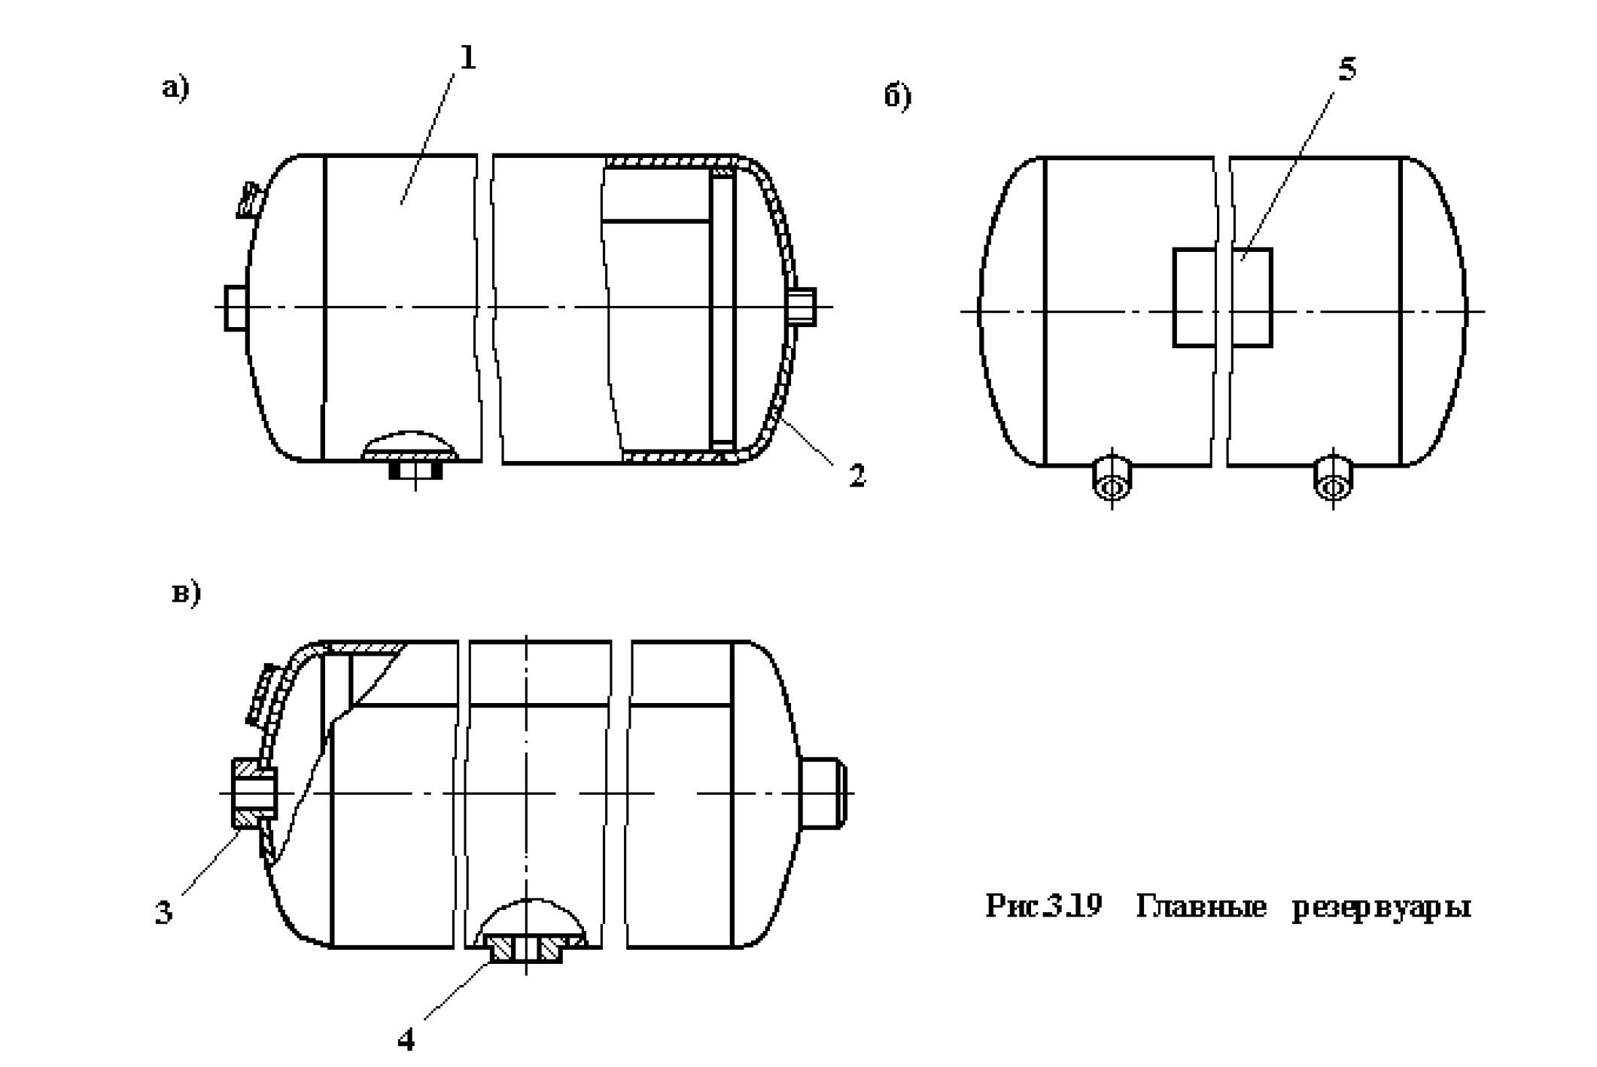
1- цилиндрическая часть (обечайка) /листовая сталь 5-6 мм/
2- днище /толщиной 6 – 8 мм. /
3, 4- бобышки /для присоединения трубопроводов и выпускного крана/
5- паспортная табличка/завод- изготовитель, заводской номер резервуара, год изготовления, величина наибольшего допускаемого давления и объем резервуара.

Slide 3
Виды технического освидетельствования главных резервуаров
а) первичное – при вводе в эксплуатацию;
б) периодическое – непосредственно в процессе эксплуатации;
в) внеочередное – в случае нарушения технологического режима;
г) аварийное – в случае аварий, вызвавших деформацию или повреждение резервуара.

Slide 4
Техническое освидетельствование (ТО)
Частичное ТО
Выполняется 1раз в 2года на очередных плановых ремонтах подвижного состава.
-проверка технической
документации,
-наружный осмотр ГР,
-пропарка и промывка резервуара горячей водой.
Задача
визуальное выявление механических и коррозионных повреждений ГР.
Полное ТО
-объем частичного ТО и
–демонтаж резервуара для проведения гидравлических испытаний/проводятся только при удовлетворительных результатах наружного осмотра.
выполняется 1 раз в 4 года на очередном ТР-2, ТР-3, КР- 1, КР-2 в том числе и тогда, года до очередного полного ТО остается менее полутора лет.

Slide 5
При проведении гидравлических испытаний давление должно контролироваться двумя манометрами одинакового типа, класса точности (не ниже 1,5), диапазона измерения и цены деления.
Давление испытаний принимается равным рабочему плюс 5,0 кгс/см2, а время испытания – не менее 10 минут.
Результаты гидравлических испытаний признаются удовлетворительными если не обнаружено:
течи, трещин в основном металле и сварных соединениях;
- падения давления по манометру за время, необходимое для выполнения контрольной операции.
Сведения об осмотре и испытаниях ГР заносятся в технический паспорт резервуара.
На корпусе ГР краской ставят трафарет о дате и месте проведения частичного или полного ТО.

Slide 6
Регуляторы давления
Регуляторы давления служат для: автоматического включения и выключения электродвигателя компрессора или
перевода компрессора в режим холостого хода и обратно в зависимости от давления в главных резервуарах.

Slide 7
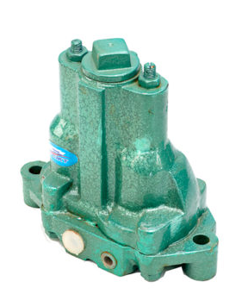
Регулятор давления 3РД
Регулятор давления 3РД используется на тепловозах с приводом компрессора от дизеля.

Slide 8
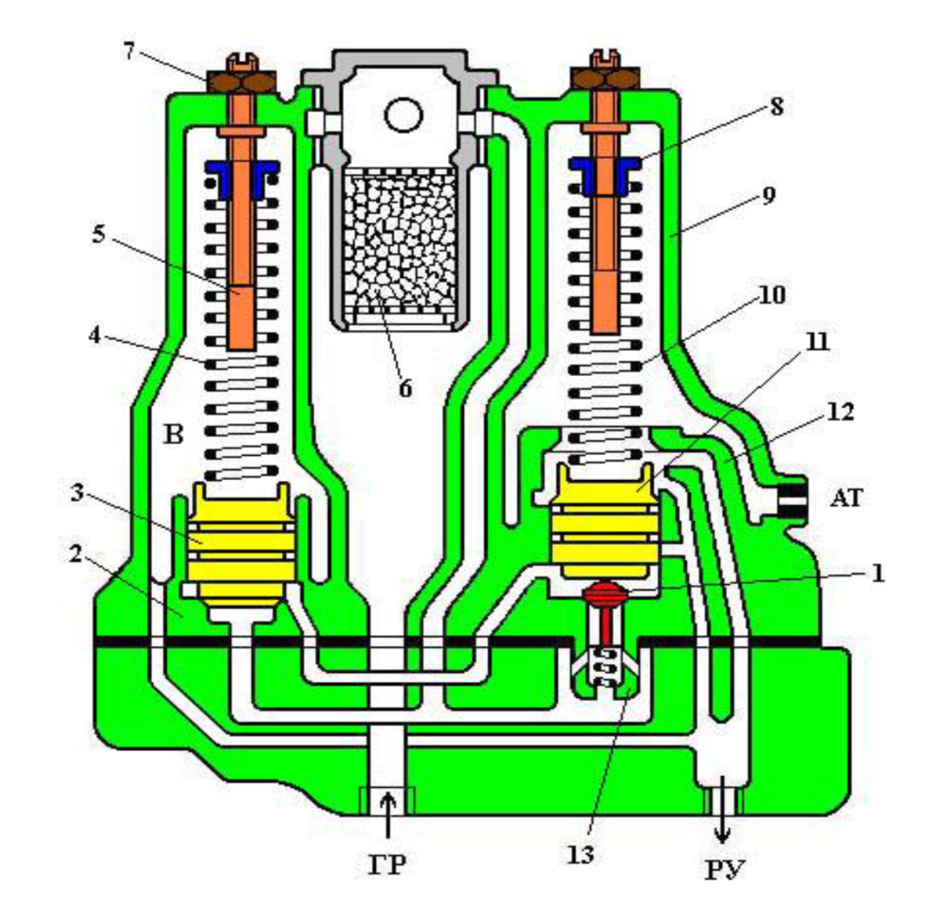
1-обратный клапан; 2,12- направляющие; 3- выключающий клапан( 9кгс/см2); 4, 10 – пружины; 5- винтовой стержень; 6- фильтр;
7- контргайка; 8- фасонная гайка; 9- корпус; 11- включающий клапан (7.5 кгс/см²); 13- седло обратного клапана.

Slide 9


Slide 10
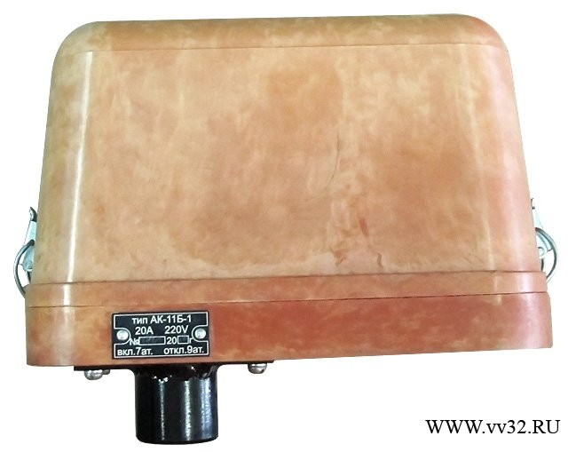
Регулятор давления АК-11Б
Регулятор давления АК-11Б применяется на подвижном составе с приводом компрессора от электродвигателя.

Slide 11
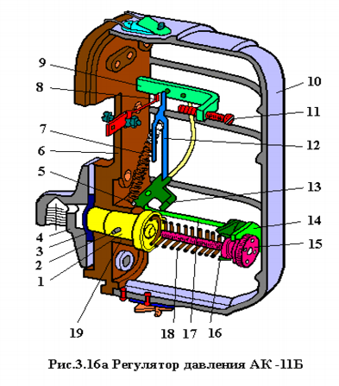
1- пластмассовый шток
2-подвижная ось
3-резиновая диафрагма
4-флянец
5-неподвижная ось
6-пластмассовая плита
7-пружина
8- неподвижный контакт
9- кронштейн
10-кожух
11-винт
12- подвижный контакт
13- Рычаг
14-металическая планка
15-винт
16-пластмассовая планка
17-2стойки
18-пружина
19- направляющая
неподвижной оси
На электровозах давлении в ГР
9,0 кгс/см2 - 7,5 кгс/см2,
на электропоездах
8,0 кгс/см2 - 6,5 кгс/см2.

Slide 12
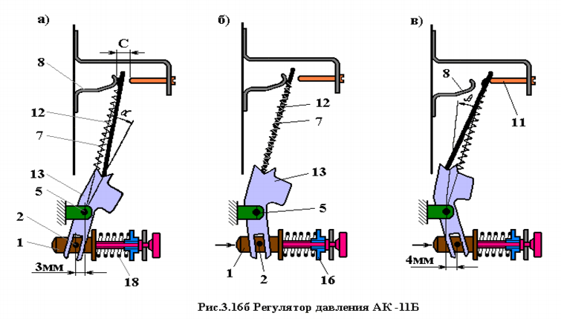
Давление выключения компрессора (размыкания контактов регулятора давления) регулируют винтом 15 за счет изменения затяжки пружины 18, воздействующей на шток 1.Чем больше усилие пружины 18, тем при большем давлении в ГР произойдет размыкание контактов регулятора. Один оборот винта 15 изменяет давление приблизительно на 0,4 кгс/см2.

